Slide 1

Никто не забыт, ничто не забыто. Классный час.
Подготовила Щедилова Ю.А.

Slide 2
Война – короче нету слова.
Война – печальней нету слова.
Война – святее нету слова.
В тоске и славе этих лет,
И на устах иного
Ещё не может быть и нет.
(А. Твардовский)

Slide 3
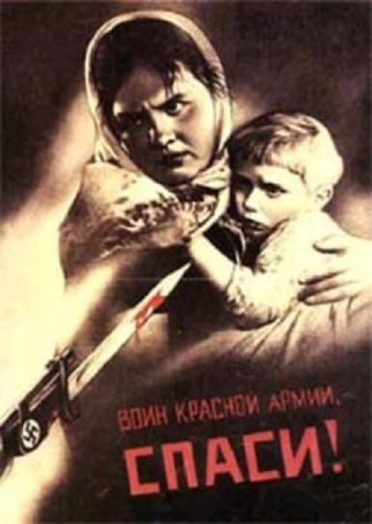
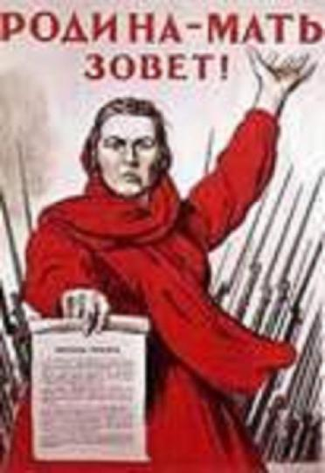
Одна у человека родная мать, одна у него и Родина

Slide 4
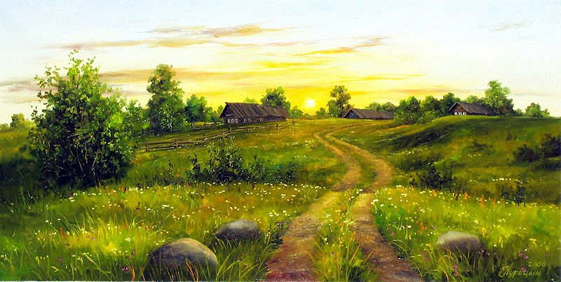
С чего начинается Родина ?

Slide 5
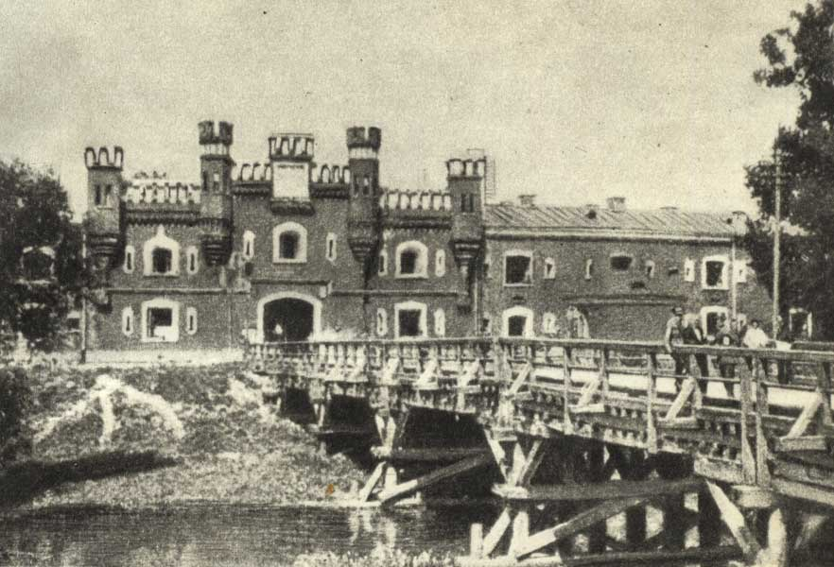
Брестская крепость.

Slide 6
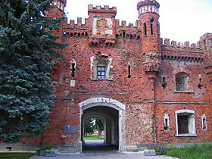
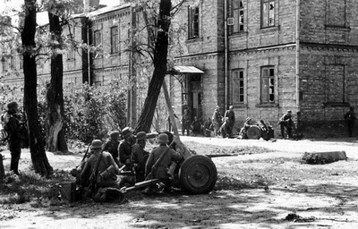
Подвиг Брестской крепости.

Slide 7
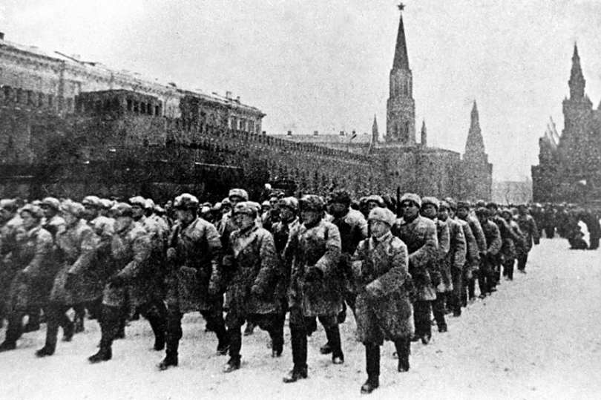
Битва за Москву

Slide 8
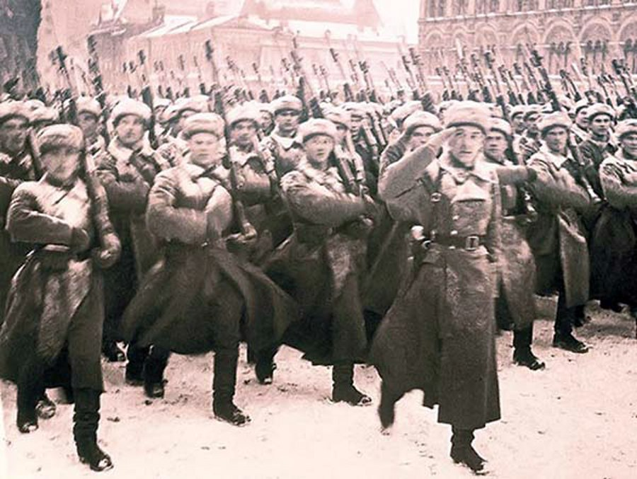
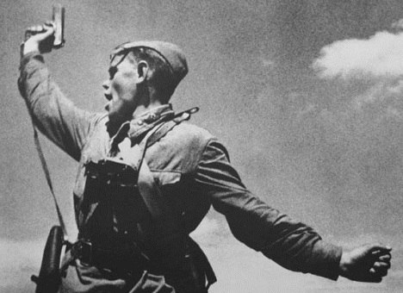

Slide 9
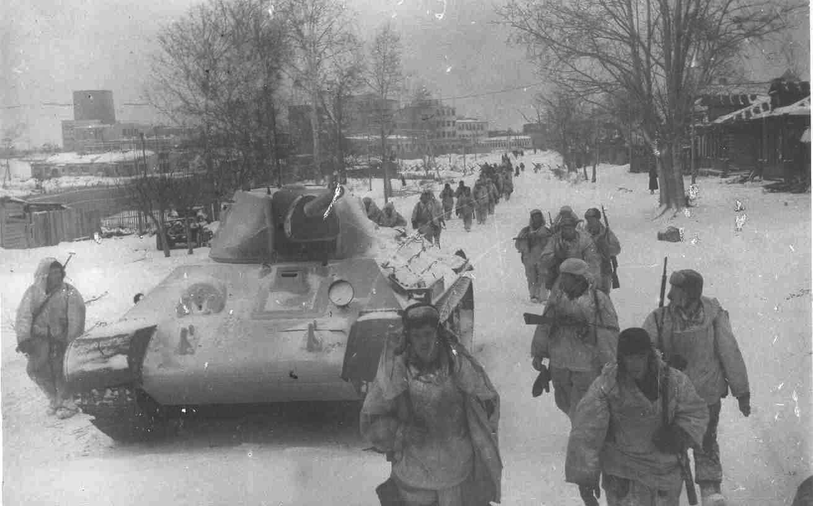
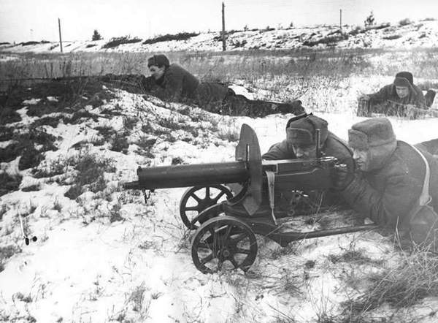

Slide 10
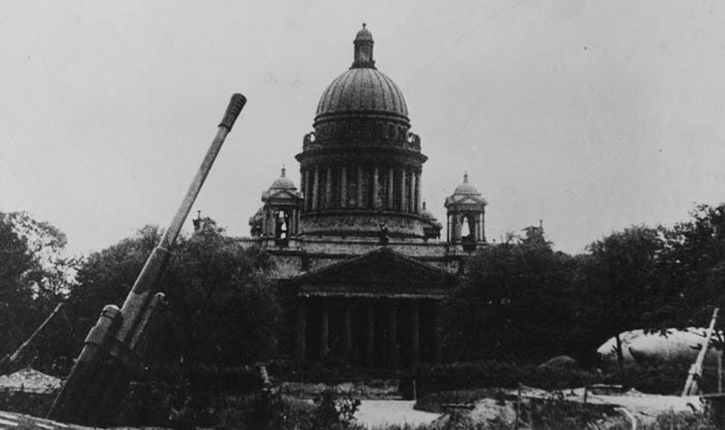
Защита Ленинграда.

Slide 11
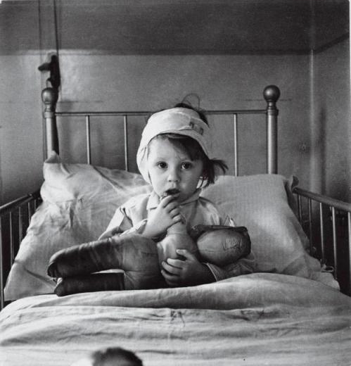
За свой недолгий путь земной
Узнал малыш из Ленинграда
Разрывы бомб, сирены вой
И слово страшное – блокада.
Его застывшая слеза
В промёрзшем сумраке квартиры -
Та боль, что высказать нельзя
В последний миг прощанья с миром…

Slide 12
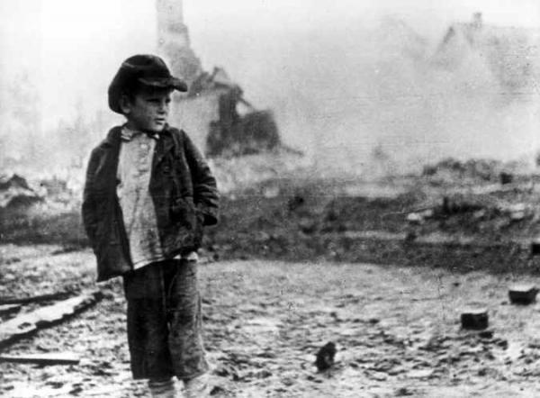
Когда замкнулось блокадное кольцо, в Ленинграде оставалось помимо взрослого населения 400 тысяч детей – от младенцев до школьников и подростков. Естественно, их хотели сберечь в первую очередь, стремились укрыть от обстрелов, от бомбежек. Всесторонняя забота о детях и в тех условиях была характерной чертой ленинградцев. И она же давала особую силу взрослым, поднимала их на труд и на бой, потому что спасти детей можно было только отстояв город.

Slide 13
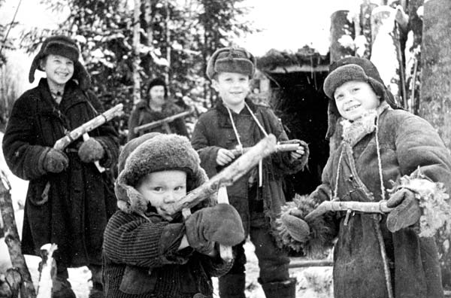
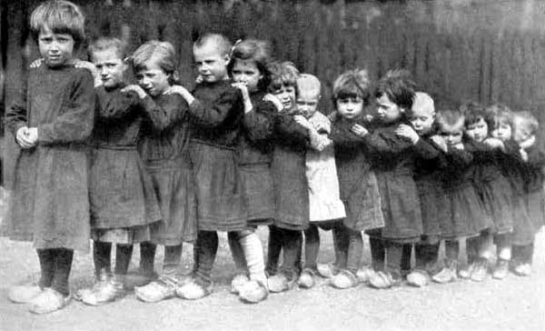

Slide 14
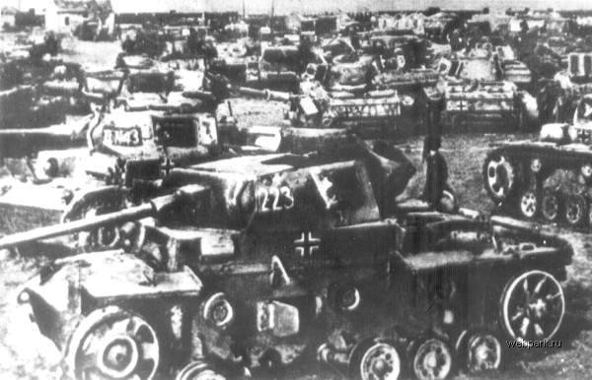
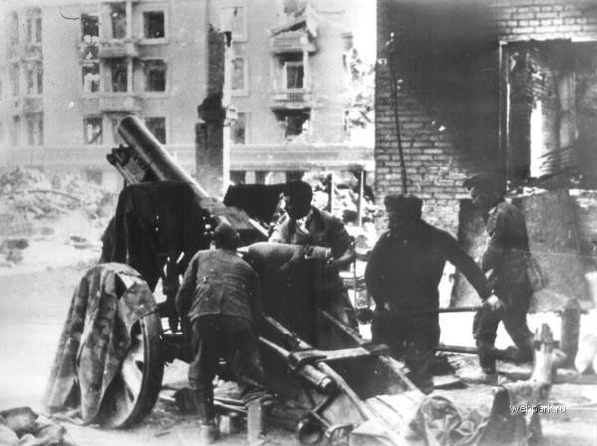
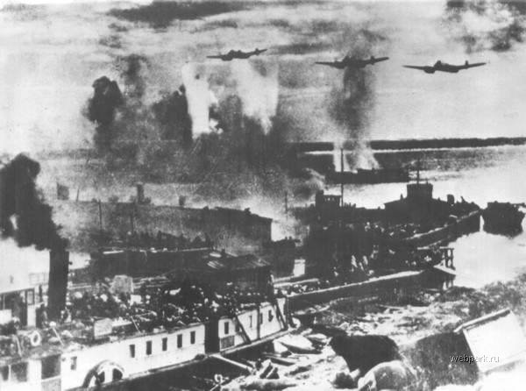
Сталинградская битва.

Slide 15
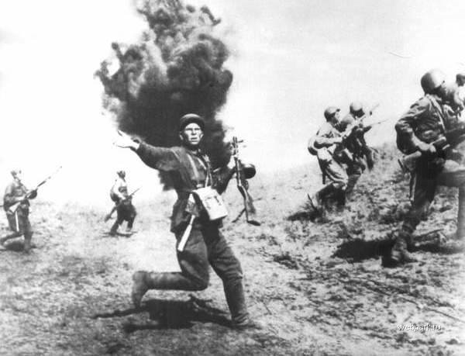
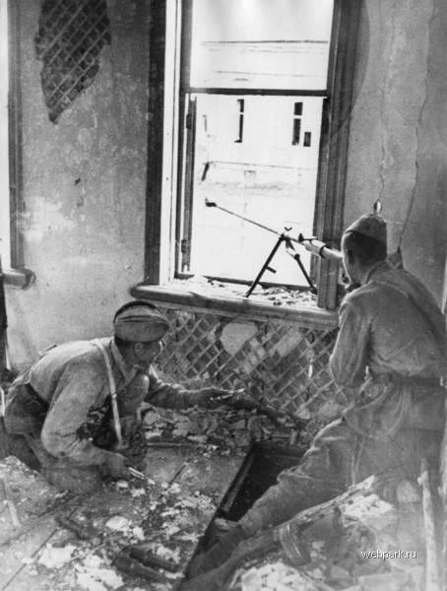

Slide 16
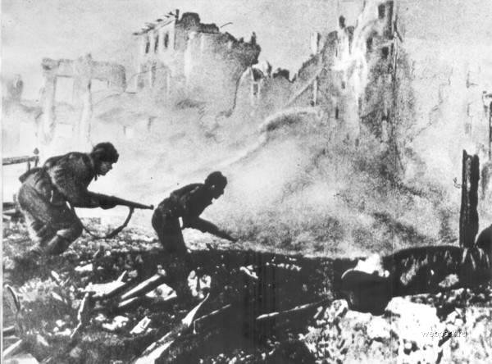
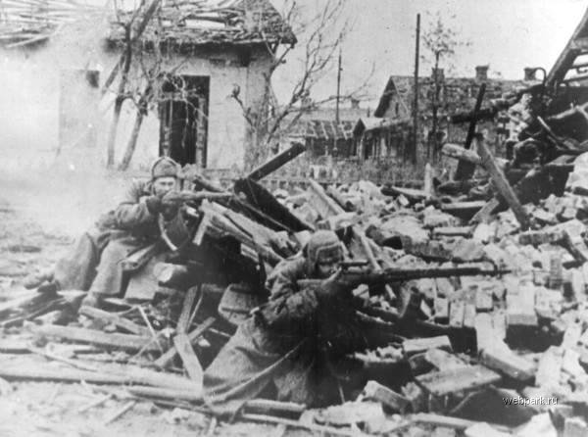

Slide 17
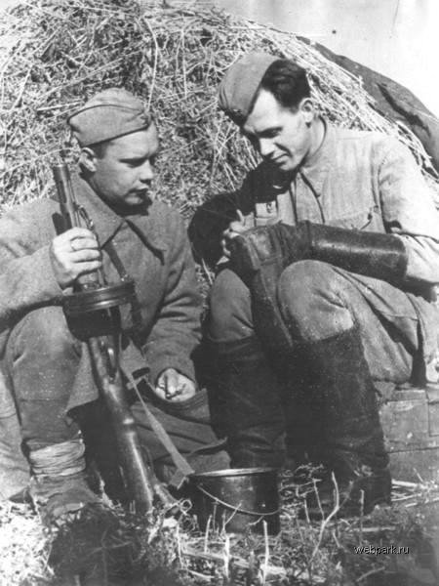
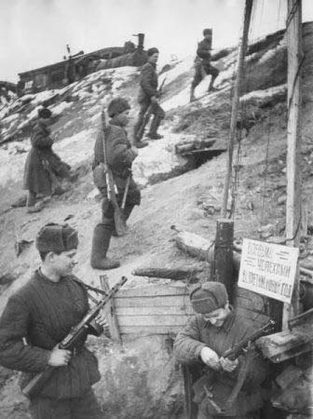

Slide 18
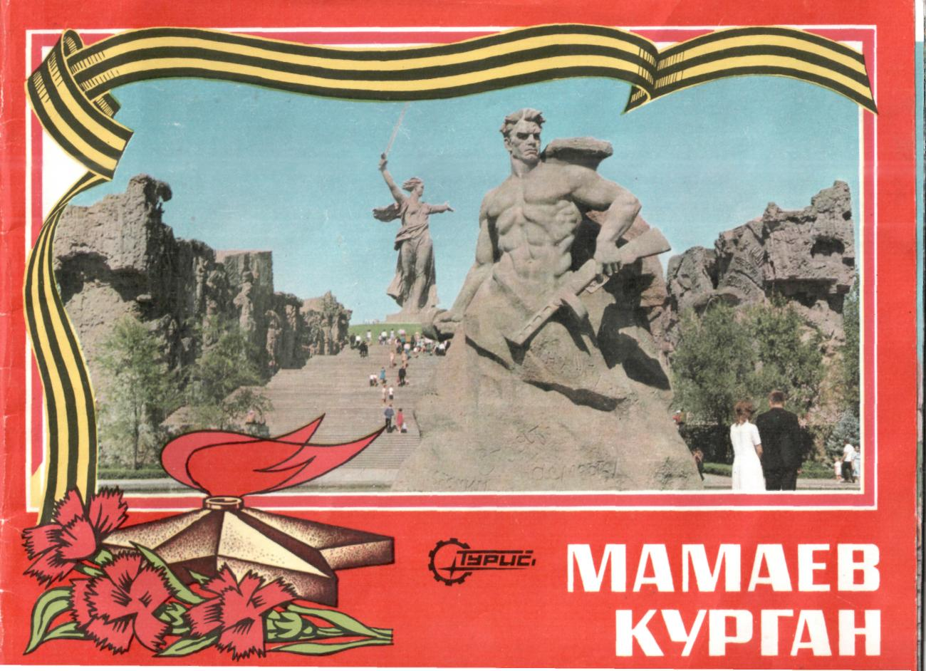

Slide 19
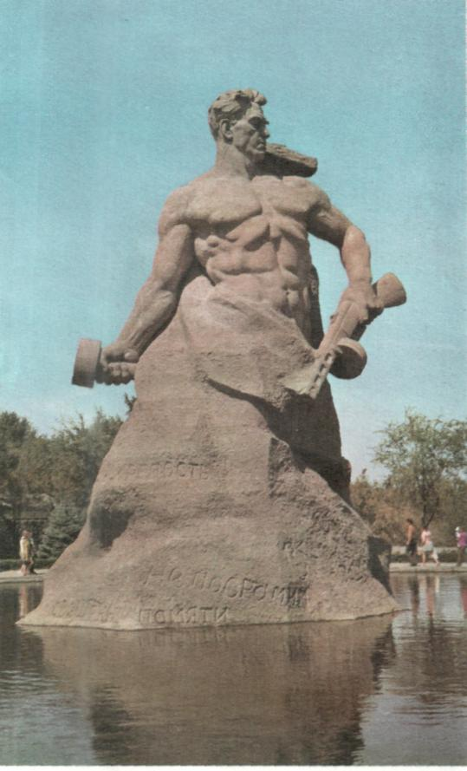
Площадь Стоявших насмерть
(фигура воина-богатыря)

Slide 20
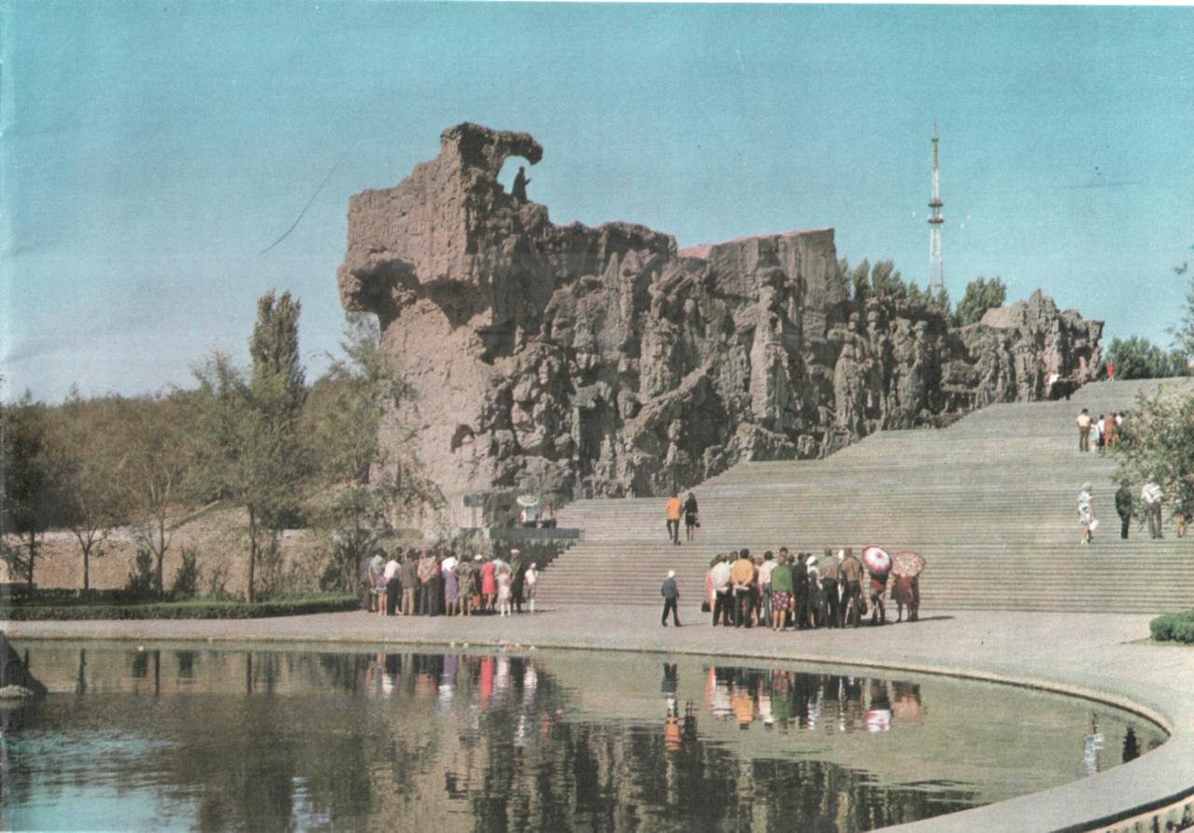
Стены-руины
(протяженность – 46 м, высота – 17,5 м)

Slide 21
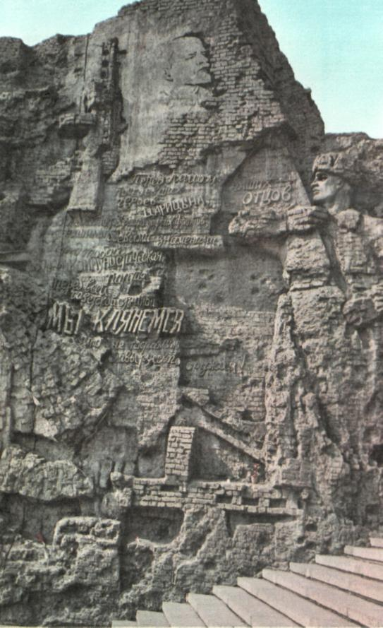

Slide 23
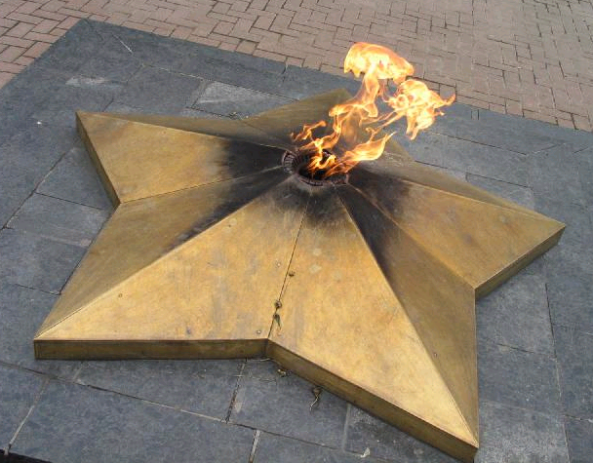
Вечный огонь.

Slide 24
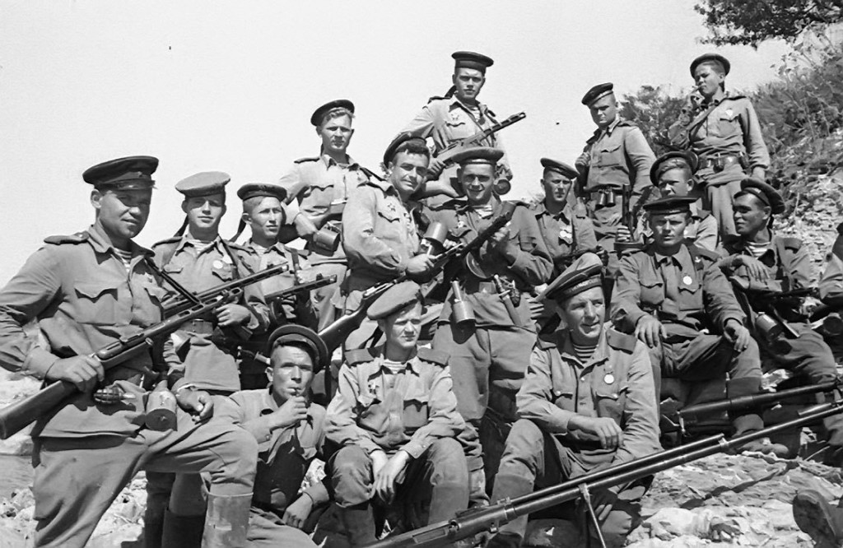
Солдаты на отдыхе.

Slide 25
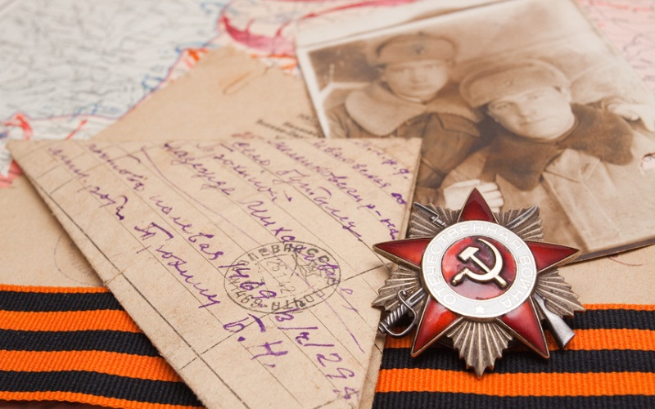
Письмо маме.

Slide 26
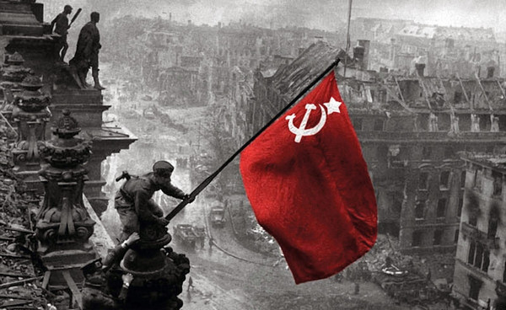
Знамя над Рейхстагом.

Slide 27


Slide 28
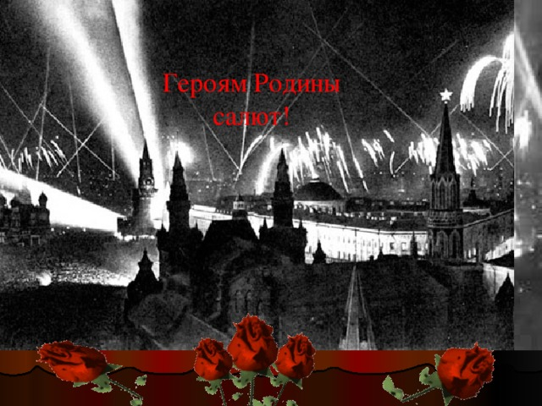

Slide 29
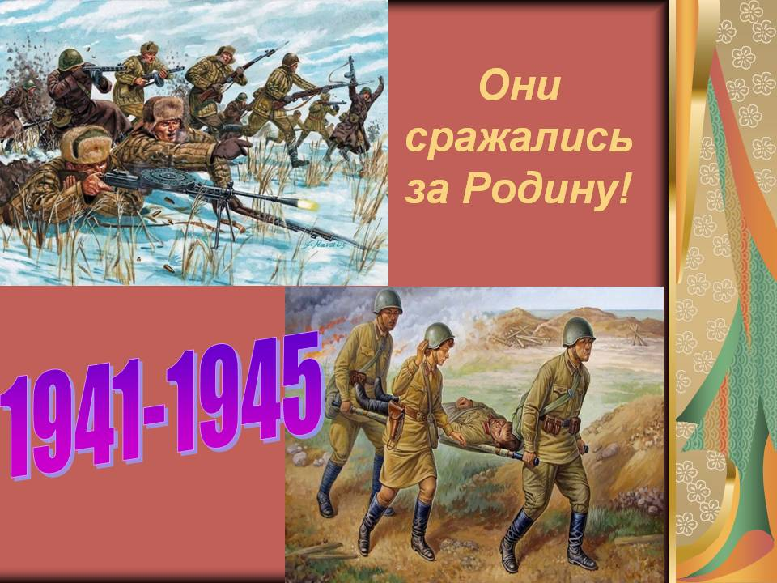

Slide 30
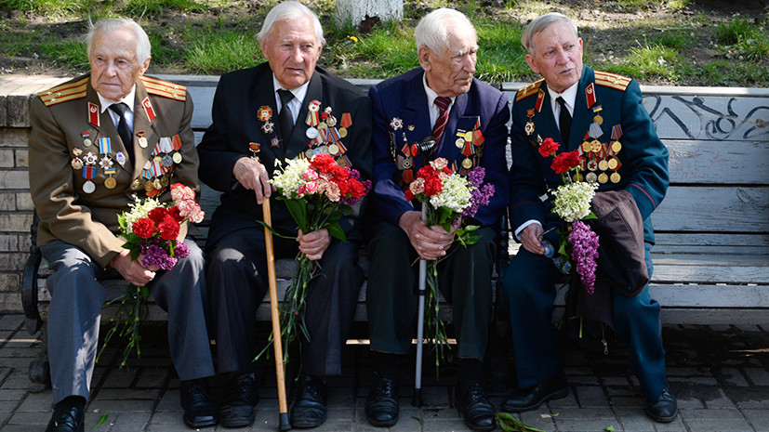
Ветераны.

Slide 31
Вечный огонь.

Slide 32
Спасибо за внимание !

